Slide 1
Тварини України

Slide 2
Тваринний світ, який нараховує в Україні майже 45 тис. видів, ділиться на найпростіших (понад 1200 видів), плоских червів (1290), трематод (540), членистоногих (39 тис.), риб (понад 270), птахів (344), ссавців (108). До першого видання Червоної книги України занесено 85 видів і підвидів тварин (29 ссавців, 28 птахів, 6 плазунів, 4 земноводних, 18 комах), а у друге майже 400 видів безхребетних і хребетних тварин. В Україні нараховується понад 6640 видів прісноводних і солонувато водних тварин.

Slide 3
Фауна
Орнітофауна
Герпетофауна
Іхтіофауна
Теріофауна

Slide 4
Іхтіофауна
ІхтіоФауна України відрізняється великим різноманіттям. Риби в Україні представлені 63 родинами, 135 родами, що об'єднують більше 200 видів, 22 з яких акліматизовані. Вони населяють Чорне та Азовське моря, чисельні річки, озера, струмки, а також штучно створені людиною ставки, канали тощо.
У Чорному морі нараховують 170 видів суто морських риб, а враховуючи мешканців річок, що можуть зустрічатись у солонуватій воді, їх кількість досягає 180 — 190 видів. У Азовському морі — близько 115 видів.

Slide 5
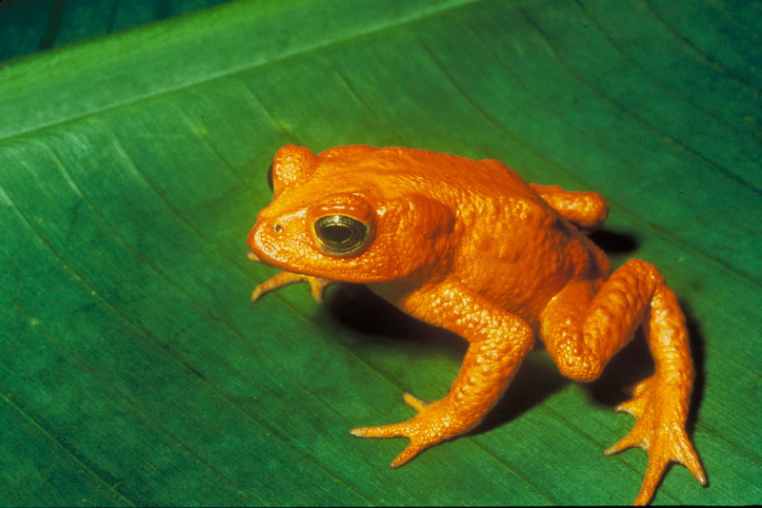
Герпетофауна
Фауна земноводних нараховує не менш 20 видів, 7 з яких відносяться до ряду Хвостаті , 13 — до ряду Безхвості.

Slide 6
Орнітофауна
У складі сучасної орнітофауни України налічують 424 види птахів, що належать до 21 систематичного ряду. В ряду горобцеподібних — 172 види, у рядах фламінгоподібних, папугоподібних, дрімлюгоподібних і одудоподібних — лише по 1 виду; численними є також ряди гусеподібних — 38 видів, соколоподібни — 35 видів, сивкоподібних — 79 видів.

Slide 7
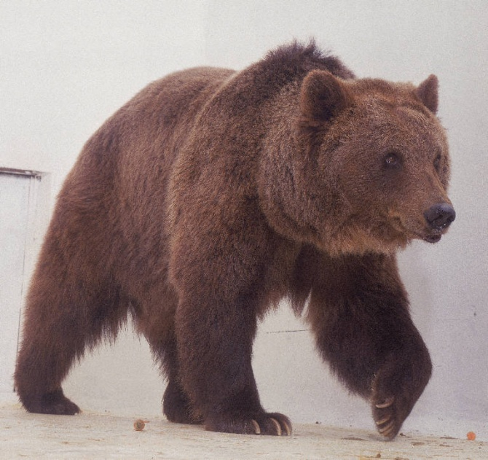
Теріофауна
Загальний список фауни ссавців включає 132 види, у тім числі 13 адвентивних, 8 вимерлих або імовірно вимерлих і 6 сумнівно присутніх (фантомних). Базовий список фауни адвентивних включає 113 видів, а сучасна фауна включає 116 видів. Загалом за сумою всіх даних за останні 2 століття (тобто включно з вимерлими і адвентивними) у складі фауни України відомо 80 родів ссавців.

Slide 8
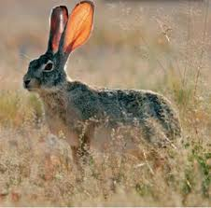
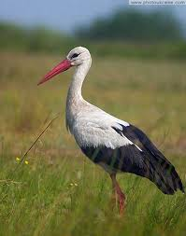
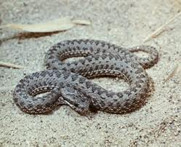
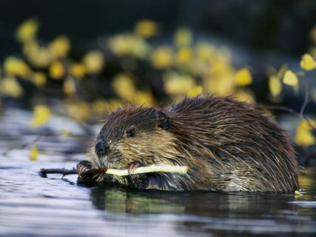
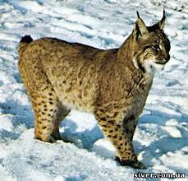
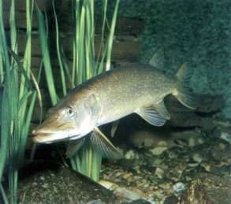
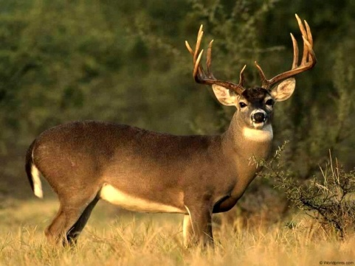
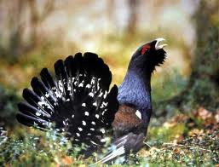
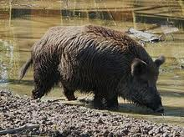
Фауна лісів
В її межах поширеними є тритон гребінчастий, вугор, карась, щука, лящ, чехонь, жаба звичайна, жаба трав’яниста, гадюка звичайна, ящірка, вуж, тетерук, глухар, рябчик, чорний лелека, бекас, лісові кулики, вальдшнепи, дятли, дрозди, синиці, яструб, полівка, кріт сірий, річковий бобер, заєць, бурозубка звичайна, буро зубка мала, дикий кабан, видра, олень благородний, вовк, лісова кішка та ін.

Slide 9
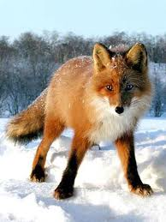
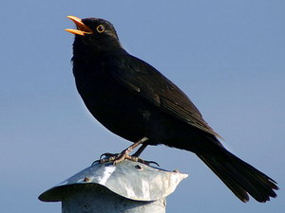
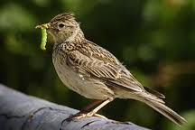
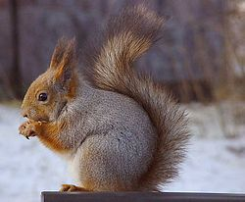
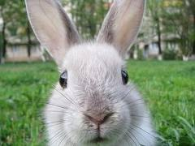
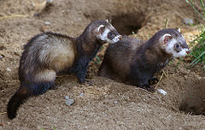
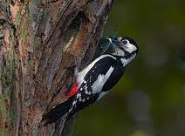
Фауна лісостепу
Тваринний світ зони представлений лісовими та степовими видами. Тут живуть дикі кабани, сарни, олені, зайці, вивірки, куниці тхори, полівки, лисиці, вужі, багато птахів — дятли, сови, жайворонки, лелеки, куріпки, дрозди та ін.

Slide 10
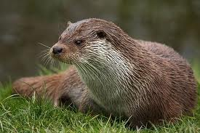
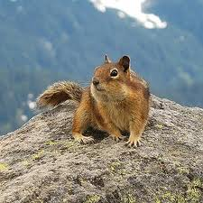
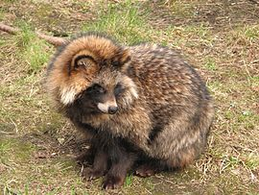
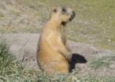
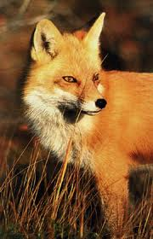
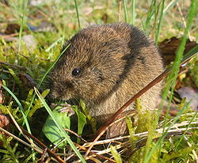
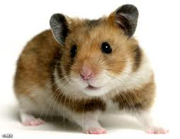
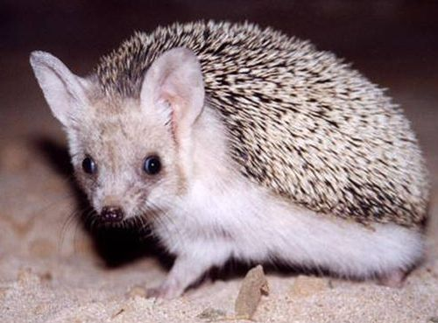
Фауна степу
Український степ досить багатий на флору. Ссавці степу представлені комахоїдними та хижими тваринами, гризунами. До комахоїдних тварин, що населяють український степ відносять: вихухоля, їжака звичайного та їжака вухатого. Хижаки: тхір степовий, видра, лисиця, єнотовидний собака. Гризуни: заєць-русак, ховрах крапчастий та сірий, бабак, мишівка степова, пацюк сірий, щур чорний, миша хатня, хом"як звичайний, полівка степова та гуртова.

Slide 11
Фауна боліт
1. вусата синиця 2. павук-мисливець 3. косар 4. павук-скакун 5. великий бугай 6. дозорець-імператор 7. шашечниця 8. водяний пацюк 9. очеретяний лунь
10. пастушок 11. пірникоза 12. очеретяна вівсянка 13. махаон 14. трав'яна жаба 15. ставковий равлик 16. стонога 17. ставкова очеретянка 18. лугова очеретянка
Болота - важливий елемент природного ландшафту низовин центральної Європи. Болота вкриті заростями очерету й осоки. Вони надають притулок і їжу багатьом тваринам. Деякі види відмінно пристосувалися до життя в очеретах. Влітку болота населяють численні метелики, бабки та піші комахи

Slide 12
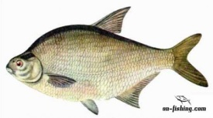
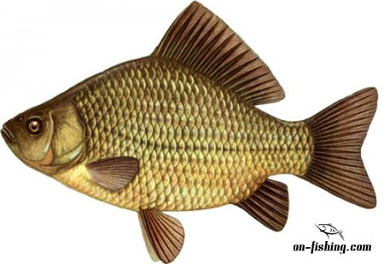
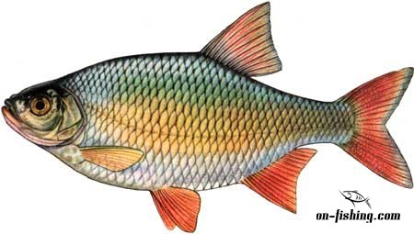
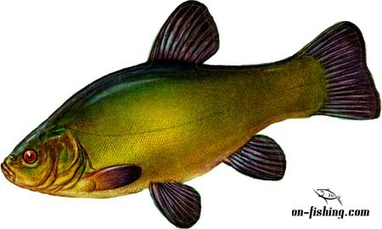
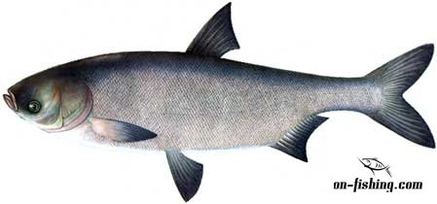
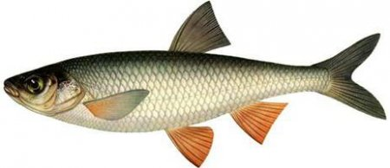
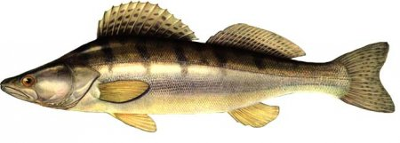
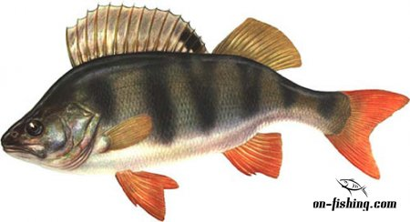
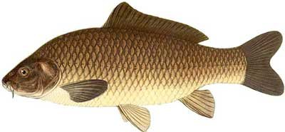
Водна фауна
У басейні Дунаю з морем, відомо біля 100 видів риб. Найбільш розповсюдженими є чорноморсько-азовський оселедець, карась, короп, лящ, сом і краснопірка. В менший кількості зустрічаються білуга, осетер, севрюга, щука, плітка, жерех, рибець і судак. Акліматизовані амур білий, амур чорний, товстолоб. У басейні Дунаю відома найбільша кількість ендеміків, у порівнянні з іншими річками України. Це умбра, чоп великий, чо малий, йорж смугастий.

Slide 13
Висновок: Різноманітність та багатство різновидів тваринного світу в Україні захоплює та вражає!Давайте берегти цей безцінний скарб природи!

